Slide 1
Kontextuális pragmatikai modell tweetirónia-
felismeréshez
Karoui, Jihen and Benamara, Farah and Moriceau, Véronique
and Aussenac-Gilles, Nathalie and Hadrich Belguith, Lamia Towards a Contextual
Pragmatic Model to Detect Irony in Tweets. (2015) In: 53rd Annual Meeting of the
Association for Computational Linguistics (ACL 2015), 26 July 2015 - 31 July 2015
(Beijing, China).

Slide 2
Irónia
komplex nyelvi jelenség
széles körben tanulmányozzák a filozófiában és nyelvészetben
inkongruencia a szó szerinti jelentés és az elvárt jelenség között
sok kutató számára átfedés van más figuratív eszközökkel, pl. szatíra, paródia, szarkazmus
a nem szó szerinti jelentés keresése akkor kezdődik, ha a hallgató felismeri, hogy a beszélő megnyilatkozása szemben áll a kontextussal
“Congratulation #lesbleus for your great match!” - ironikus, ha a csapat kikapott a meccsen

Slide 3
Hipotézisek
megfigyelés: az ironikus tweetek 62,75%-a tartalmaz tagadó szerkezetet “ne… pas” (nem) vagy negatív elemeket “jamais” (soha) “personne” (senki)
két fő hipotézis:
a negációk jelenléte segít kimutatni a szó szerinti és a szándékolt jelentés közötti egyenlőtlenséget
egy Not(P₁) formát tartalmazó tweet akkor és csak akkor ironikus, ha meg tudjuk állapítani P₁ abszurditását

Slide 4
Háromlépéses modell
megállapítása annak, hogy a tweet ironikus-e, kizárólag a tweeten belüli információk alapján (supervised learning)
a belső kontextus tesztje külső kontextussal szemben - a félrekategorizált Not(P) formájú példányok javítása P-re keresve megbízható külső webes forrásokban (Wikipedia, hírportálok)
ha a szó szerinti jelentés értelmetlen, a tweet valószínűleg nem szó szerinti jelentést hordoz

Slide 5
Korpusz
6742 francia nyelvű tweet
2014 tavaszi aktualitások
184 téma, 9 kategória, különféle kulcsszavak
politika (Sarkozy, Hollande, UMP), egészség (rák, influenza), sport (#Zlatan, #FIFAWorldCup, social media (#Facebook, Skype, MSN), előadók (Rihanna, Beyoncé), TV műsorok (TheVoice, XFactor), országok és városok (ÉszakKorea, Brazília), Arab Tavasz (Marzouki, Ben Ali), egyéb általános témák (légszennyezés, rasszizmus)
gyűjtés kulcsszókereséssel / #ironie #sarcasme

Slide 6
Bináris osztályozó
SVM (Support-vector machine) / SMO (sequential minimal optimization)
külön osztályozó a három korpuszra
vektoros bemenet: 6 feature csoport
surface features: szavak száma, van-e központozás, nagy kezdőbetűs szavak, indulatszavak, hangulatjelek, idézetek, szlengszavak, ellentétjelölők (de, habár), felkiáltó- és kérdőjelek sorozata(i), nem ellentétjelölő kötőszavak (így, tehát)
sentiment features: pozitív és negatív véleményszavak és azok száma, vannak-e meglepetést sugalló szavak, vannak-e semleges vélemények és azok száma
sentiment shift features: van-e véleményszó egy fokozó határozószó hatáskörében
shifter features: van-e fokozás, tagadószó vagy függő beszédet jelző ige
opposition features: szentiment-ellentét vagy explicit pozitív/negatív kontraszt megléte
internal contextual: személyes névmások, témakörkulcsszavak, névelemek megléte

Slide 7
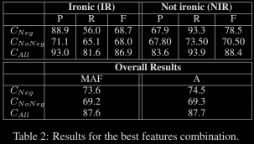
Megfigyelések (feature hatékonyság)
surface feature alapvető az iróniafelismeréshez (NoNeg-nél kiugróan)
a tagadás fontos, de önmagában nem elég
tagadás esetén az opposition a legproduktívabb
explicit véleményszavak (sentiment, sentiment shifter) inkább a nem tagadó tweetekben használatosak

Slide 8
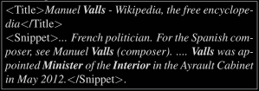
Pragmatikai kontextus kinyerése
Példa: #Valls has learnt that Sarkozy was wiretapped in newspapers. Fortunately he is not the interior minister. (téma: Valls)
tagadószó eltávolítása a második mondatból (not) és hatáskörének megállapítása P={interior, minister}
lekérdezés generálása Google kereséshez Q={Valls interior minister}
találatokból Wikipedia, hírportálok, weboldalak “blog” és “twitter” nélkül az URL-ben
a kivonatban minden kulcsszó fellelhető ⇒ a tweet ironikus

Slide 9
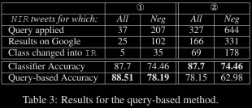
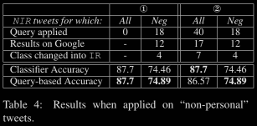
Kiértékelés
tagadást tartalmazó tweetek nem ironikusként kategorizálva, hibásan
tagadást tartalmazó tweetek ironikusklnt kategorizálva, összes
a félrekategorizált tweetek 65%-ának tartalmát lehetetlen megtalálni a weben, mert személyesek vagy nincs belső kontextusuk → ne tartalmazzon személyes névmást, tartalmazzon névelemet

Slide 10
Diszkusszió, konklúzió
más eredményekhez képest ígéretes (szarkazmus holland tweetekben: 30%, irónia angol tweetekben: 79%)
osztályozás: jobb eredmény tagadást tartalmazó és nem tartalmazó tweetek együttes feldolgozásánál
H1 és H2 igazolt
a lekéréseknél kevés találat volt ⇒ több adat szükséges
iróniafelismeréshez korábban nem vizsgálták ezeket a módszereket
külső kontextus felhasznállása

